Slide 1
TERMOGRAFIJA U POSTROJENJIMA CGES
IV Savjetovanje CG KO CIGRE, Igalo, 11-14. maj 2015.
Predrag Mijajlović
Željko Ivanović, Bojan Mujović

Slide 2
TEHNIČKI PARAMETRI KONTROLE SVEDENI NA UKUPAN UZORAK
Termografska kontrola
Ukupan broj pregrijavanja na naponskon nivou 35kV, 110 kV, 220 kV i 400 kV u 21-om postrojenju CGES-a u periodu 2006-2014. iznosio je 804
Četiri kategorije pregrijevanja na osnovu kojih se utvrđuje termičko stanje, a samim tim i ugroženost aparata sa stanovišta prekomjernog zagrijevanja
Vodi se računa i o graničnim vrijednostima zagrijevanja u skladu sa propisom IEC 60943/98

Slide 3
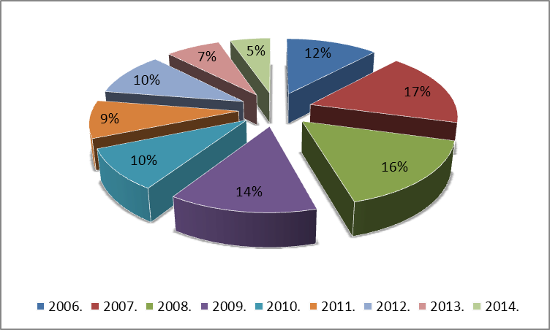
„Topla mjesta“ 2006-2014.

Slide 4
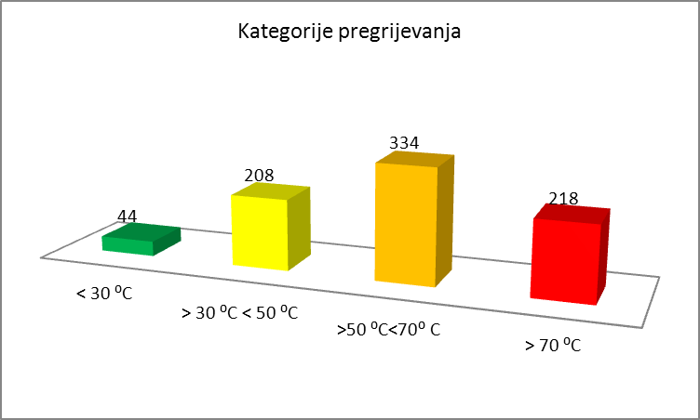
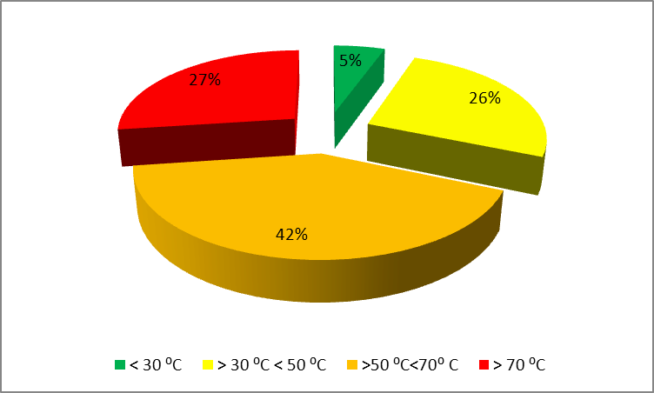
„Kategorije pregrijevanja“ 2006-2014.

Slide 5
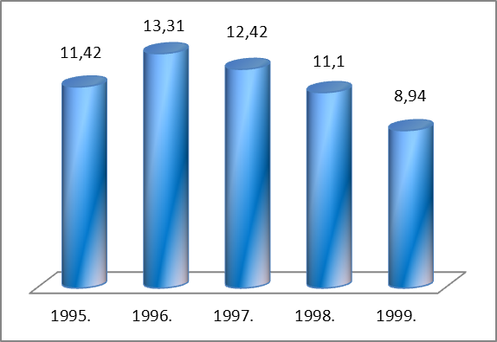
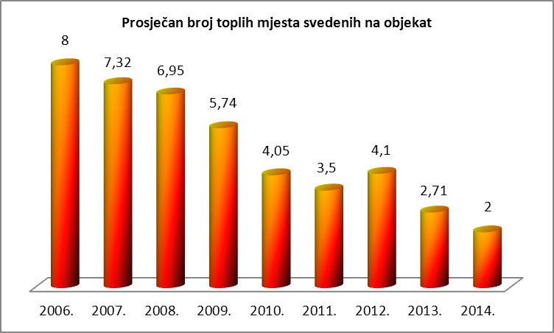
Prosječan broj toplih mjesta svedenih na objekat

Slide 6
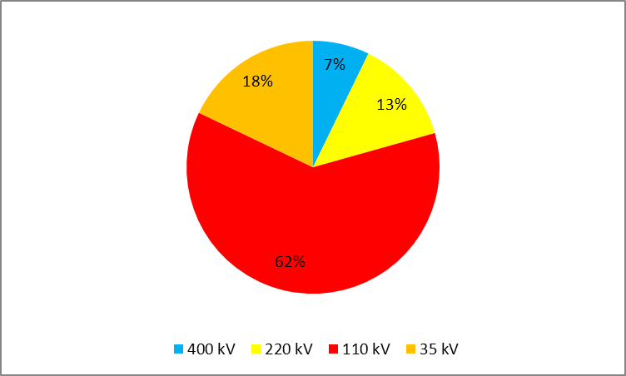
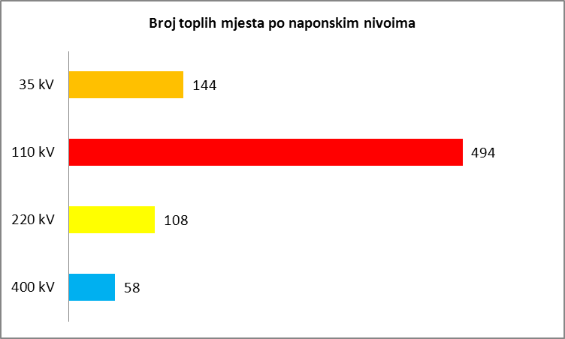
Ukupan broj toplih mjesta svedenih na naponski nivo

Slide 7
ANALIZA REZULTATA PREMA OPISU TOPLOG MJESTA

Slide 8
ZAKLJUČAK
Termovizijske kontrole su opšte prihvaćene od strane korisnika, kao pouzdana i brza metoda kontrole postrojenja u pogonu, ne samo što se ispitivanja vrše on-line, već i što se nedostaci otkrivaju u najranijoj fazi.
Svakako da je najznačajnija pravovremena odluka o isključenju aparata radi intervencije, kako bi se preduhitrile neželjene posljedice (pregorijevanje, havarijsko stanje), bilo da se radi o planskom bilo o hitnom isključenju.
Stvaranje potpunije slike o održavanju elemenata opreme u postrojenjima na osnovu rezultata termografskih kontrola će se ostvariti i sistematizacijom podataka o detaljima izvršenih intervencija.
Na bazi sprovedene analize statističkog pregleda rezultata termovizijskih ispitivanja u postrojenjima CGES-a u periodu od 2006-2014., akcentovani su različiti aspekti neispravnosti po različitim osnovama, što u daljem, može korisno poslužiti svim tehničkim službama kod planiranja budućih aktivnosti.

